Slide 1
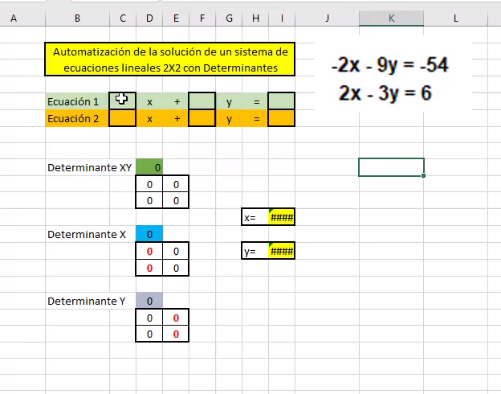
Verificar que con esta automatización se tiene una calculadora para resolver cualquier sistema de ecuaciones lineales de 2X2

